Slide 1
Multimodalidad en la UV
Dr. Alberto Ramírez Martinell
albramirez@uv.mx | @armartinell
Programa de Investigación e Innovación
en Educación Superior
Septiembre, 2017

Slide 2
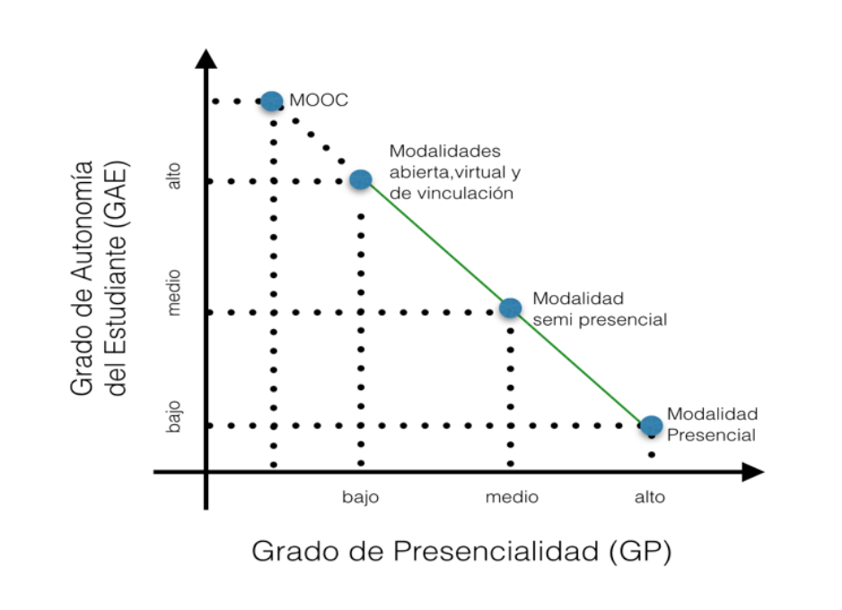
Multimodalidad
Más allá de ver a la multimodalidad como la combinación de modalidades educativas, entendámosla como la incorporación de las Tecnologías de información y comunicación en otras modalidades, modificando el grado de autonomía de los estudiantes a partir de su grado de presencialidad.
Un estudiante con un GA alto podrá funcionar bien en una modalidad de GP bajo
Un estudiante con un GA bajo se desempeñará mejor en una modalidad de GP alto
Multimodalidad en Educación Superior. https://www.uv.mx/personal/albramirez/files/2014/02/multimodalidad_hdt2.pdf

Slide 3
Multimodalidad en la UV
Posterior a la implementación del MEIF, en el periodo 2009-2012 el Dr. Raúl Arias promueve la transformación educativa a partir de la vinculación de lo escolarizado con lo no escolarizado.
La Multimodalidad más allá de ser una modalidad adicional a la abierta, a distancia, virtual y escolarizada, buscaba ser un espacio de vinculación de recursos humanos, recursos materiales y tecnologías de información y comunicación de manera estructurada.
El proyecto concebía a la universidad como un espacio con una oferta educativa diversa en donde los estudiantes de cualquier carrera tenían la posibilidad de cursar sus experiencias educativas de manera escolarizada, abierta o en entornos virtuales.
La ejecución de la flexibilización de modalidades en las trayectorias de los estudiantes no fue sencilla ya que la institución debía poner todas las experiencias educativas de todos sus programas de estudio de licenciatura en todas las modalidades educativas de la Universidad y eso implicaba un gran gasto; un vasto trabajo de rediseño y un cambio institucional.
El cambio resulta una amenaza a la forma tradicional de la organización del trabajo en la institución.
https://www.uv.mx/personal/albramirez/2017/04/22/tic-en-la-uv/

Slide 4
Modalidades Educativas en la UV
La UV ofrece licenciaturas en 4 modalidades educativas:
Escolarizado
Abierta
Virtual
A Distancia

Slide 5
Modalidades Educativas en la UV
La UV ofrece licenciaturas en cuatro modalidades educativas:
 | PE de Licenciatura | Matrícula | Experiencias Educativas (considerando 40 EE por PE)
Licenciatura Escolarizada | 150 | 53383 | 6000
Licenciatura Abierta | 16 | 6760 | 640
Licenciatura Vritual | 2 | 199 | 100
Licenciatura a Distancia | 1 | 116 | 44
Total | 169 | 60458 | 6784

Slide 6
Modalidades Educativas en la UV
89 Experiencias educativas Virtuales en las licenciaturas de la UV
28 |Licenciatura en Enseñanza del Inglés |liga
32 | Licenciatura en Educación Artística | liga
21| AFEL | liga
5 | AFBG
3 | Difusión Cultural

Slide 7
Proyecto de Multimodalidad en la UV
Con el objetivo de promover la multimodalidad en la institución como un espacio de vinculación de recursos humanos, recursos materiales y TIC, se debe:
facilitar el acceso a recursos digitales de Experiencias Educativas
facilitar el tránsito académico-administrativo de los estudiantes entre las modalidades presencial, virtual y abierta
asegurar que la docencia, facilitación asesoría en modalidades no escolarizadas es adecuada

Slide 8
Proyecto de Multimodalidad en la UV
Para alcanzar el objetivo planteado se debe emprender un gran proyecto de
capacitación
digitalización
y de diseño de un modelo para la elaboración de EE y para su publicación
La selección de las EE y PE es clave y deberá responder a las necesidades institucionales de trayectoria de los estudiantes.
Actualmente el tránsito entre modalidades
no es posible de forma natural, ya que la
proporción de EE escolarizadas es mayor al
de las EE abiertas y virtuales

Slide 9
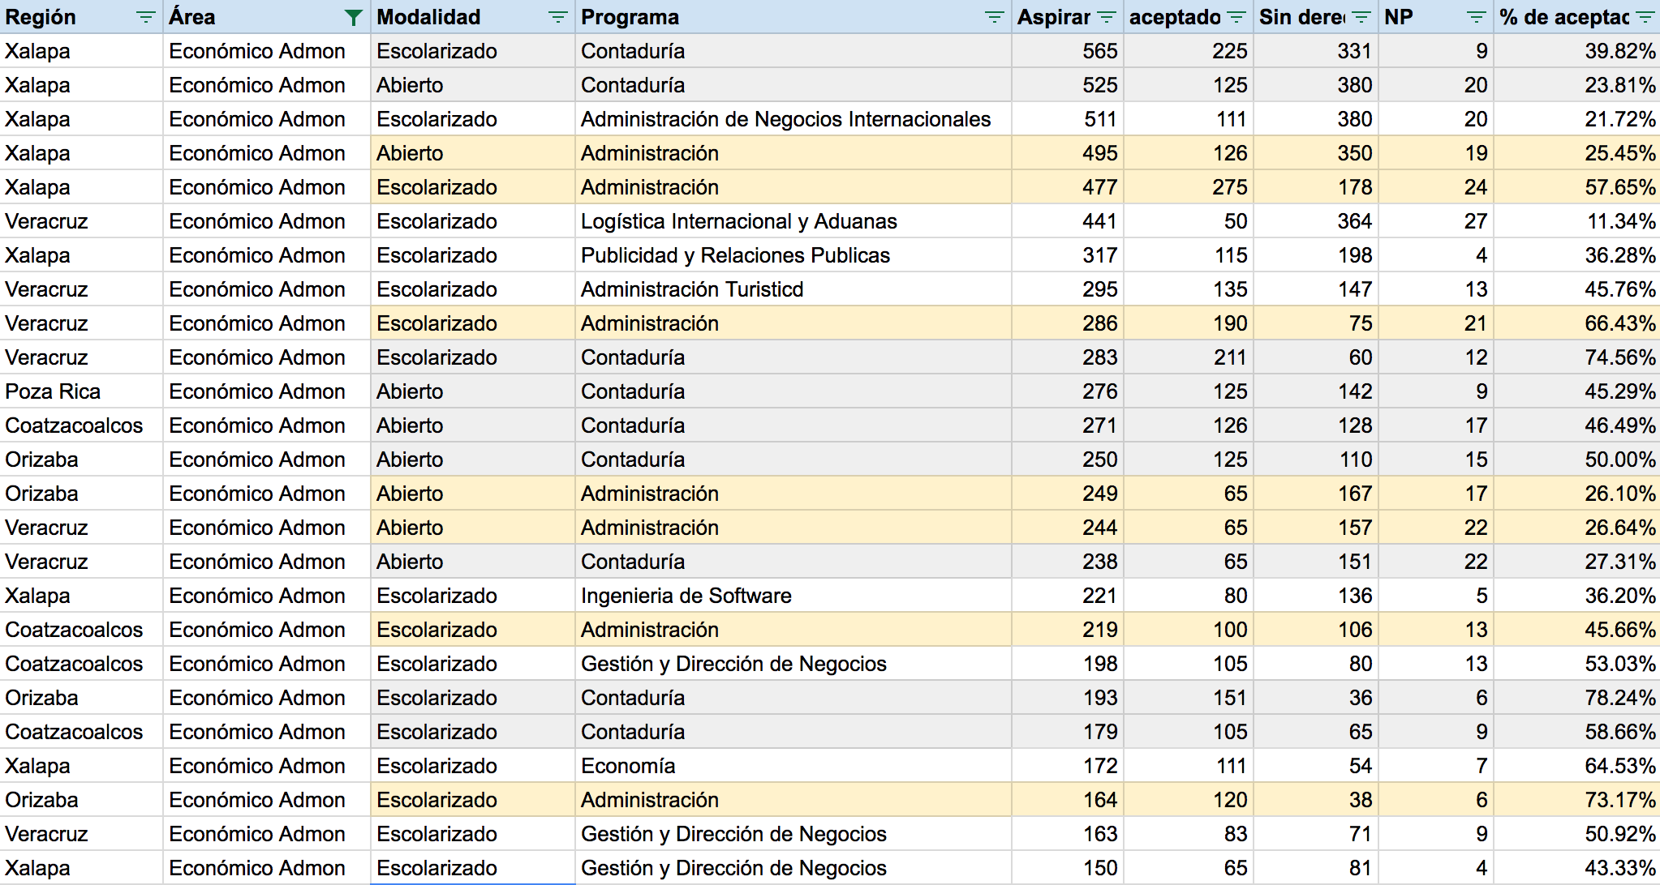
Proyecto de Multimodalidad en la UV
En 2017 al área económico administrativo ingresaron 4138 estudiantes de los 8829 aspirantes (46.87%). Siendo Administración y Contaduría, en sus modalidades Escolarizada y Abierta las carreras más demandadas.
25 PE más demandados en 2017 del área Económico Administrativa | liga

Slide 10
Proyecto de Multimodalidad en la UV
Digitalización de los PE de Administración y Contaduría
Región | Modalidad | Programa | Aspirantes | aceptados | Sin derecho | NP | % de aceptación
Xalapa | Abierto | Administración | 495 | 126 | 350 | 19 | 25.45%
Xalapa | Escolarizado | Administración | 477 | 275 | 178 | 24 | 57.65%
Veracruz | Escolarizado | Administración | 286 | 190 | 75 | 21 | 66.43%
Orizaba | Abierto | Administración | 249 | 65 | 167 | 17 | 26.10%
Veracruz | Abierto | Administración | 244 | 65 | 157 | 22 | 26.64%
Coatzacoalcos | Escolarizado | Administración | 219 | 100 | 106 | 13 | 45.66%
Orizaba | Escolarizado | Administración | 164 | 120 | 38 | 6 | 73.17%
Xalapa | Escolarizado | Contaduría | 565 | 225 | 331 | 9 | 39.82%
Xalapa | Abierto | Contaduría | 525 | 125 | 380 | 20 | 23.81%
Veracruz | Escolarizado | Contaduría | 283 | 211 | 60 | 12 | 74.56%
Poza Rica | Abierto | Contaduría | 276 | 125 | 142 | 9 | 45.29%
Coatzacoalcos | Abierto | Contaduría | 271 | 126 | 128 | 17 | 46.49%
Orizaba | Abierto | Contaduría | 250 | 125 | 110 | 15 | 50.00%
Veracruz | Abierto | Contaduría | 238 | 65 | 151 | 22 | 27.31%
Orizaba | Escolarizado | Contaduría | 193 | 151 | 36 | 6 | 78.24%
Coatzacoalcos | Escolarizado | Contaduría | 179 | 105 | 65 | 9 | 58.66%
Poza Rica | Escolarizado | Contaduría | 122 | 100 | 19 | 3 | 81.97%
Total Admón. |  |  | 2134 | 941 | 1071 | 122 | 28.28%
Total Conta. |  |  | 2902 | 1358 | 1422 | 122 | 30.54%

Slide 11
Proyecto de Multimodalidad en la UV
Digitalización de los PE de Administración y Contaduría
Región | Modalidad | Programa | Aspirantes | aceptados | Sin derecho | NP | % de aceptación
Xalapa | Abierto | Administración | 495 | 126 | 350 | 19 | 25.45%
Xalapa | Escolarizado | Administración | 477 | 275 | 178 | 24 | 57.65%
Veracruz | Escolarizado | Administración | 286 | 190 | 75 | 21 | 66.43%
Orizaba | Abierto | Administración | 249 | 65 | 167 | 17 | 26.10%
Veracruz | Abierto | Administración | 244 | 65 | 157 | 22 | 26.64%
Coatzacoalcos | Escolarizado | Administración | 219 | 100 | 106 | 13 | 45.66%
Orizaba | Escolarizado | Administración | 164 | 120 | 38 | 6 | 73.17%
Xalapa | Escolarizado | Contaduría | 565 | 225 | 331 | 9 | 39.82%
Xalapa | Abierto | Contaduría | 525 | 125 | 380 | 20 | 23.81%
Veracruz | Escolarizado | Contaduría | 283 | 211 | 60 | 12 | 74.56%
Poza Rica | Abierto | Contaduría | 276 | 125 | 142 | 9 | 45.29%
Coatzacoalcos | Abierto | Contaduría | 271 | 126 | 128 | 17 | 46.49%
Orizaba | Abierto | Contaduría | 250 | 125 | 110 | 15 | 50.00%
Veracruz | Abierto | Contaduría | 238 | 65 | 151 | 22 | 27.31%
Orizaba | Escolarizado | Contaduría | 193 | 151 | 36 | 6 | 78.24%
Coatzacoalcos | Escolarizado | Contaduría | 179 | 105 | 65 | 9 | 58.66%
Poza Rica | Escolarizado | Contaduría | 122 | 100 | 19 | 3 | 81.97%
Total Admón. |  |  | 2134 | 941 | 1071 | 122 | 28.28%
Total Conta. |  |  | 2902 | 1358 | 1422 | 122 | 30.54%
+200
 |  | Administración |  | 1141 |  |  | 34%
 |  | Contaduría |  | 1558 |  |  | 35%
5%

Slide 12
Proyecto de Multimodalidad en la UV
Digitalización de los PE de Administración y Contaduría
Plan de Estudios de la Licenciatura en Administración | liga
Plan de Estudios de la Licenciatura en Contaduría | liga
 | Contaduría | Administración
área de formación básica | 5 | 5
iniciación a la disciplina | 7 | 7
área de formación disciplinaria | 31 | 28
área de formación terminal | 4 | 4
Total | 47 | 44
Virtuales
Compartidas
74 EE por digitalizar

Slide 13
Multimodalidad en la UV
Dr. Alberto Ramírez Martinell
albramirez@uv.mx | @armartinell
Programa de Investigación e Innovación
en Educación Superior
Septiembre, 2017

